Slide 1

Korrózióvédelem és helyi elemek
Készítette: Bence Zsolt Imre

Slide 2
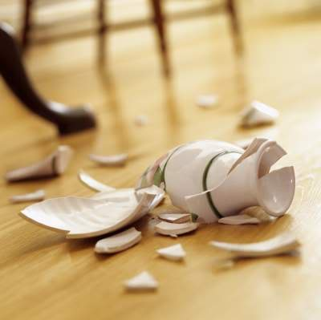
A korrózióról általában
Általánosságban korrózión olyan folyamatot értünk,
melynek során egy anyagot a környezete
megtámad és tönkre tesz.
Ez nem korrózió!

Slide 3
A fémek* korróziójának oka
A fém elektrokémiai oxidációja
- nedvesség (víz)
- elektronakceptor** (O₂, sav, kevésbé aktív fém)
*Ugyanis beszélünk egyéb anyagok korróziójáról,
amelyek más környezeti tényezők, más kémiai
reakciók miatt korrodeálódnak.
**Hiszen az oxidáció elektronátadás.

Slide 4
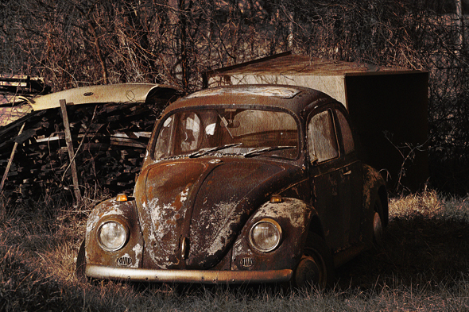
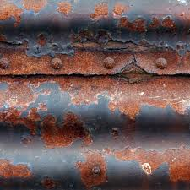
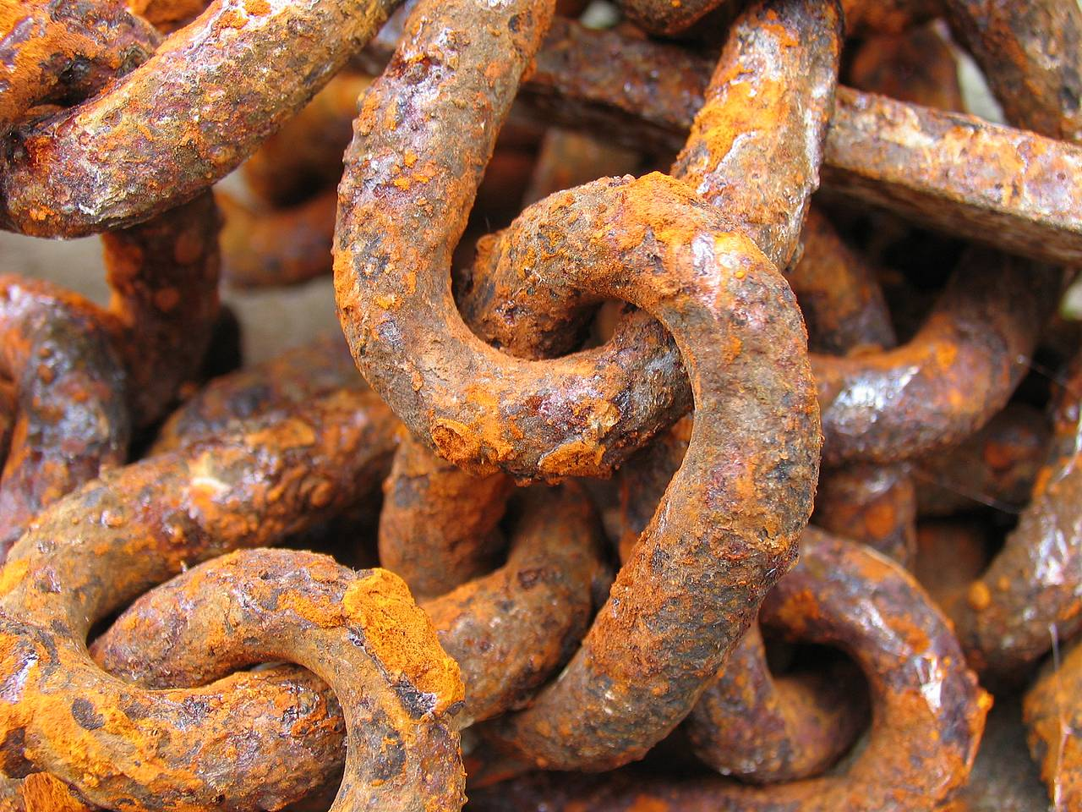
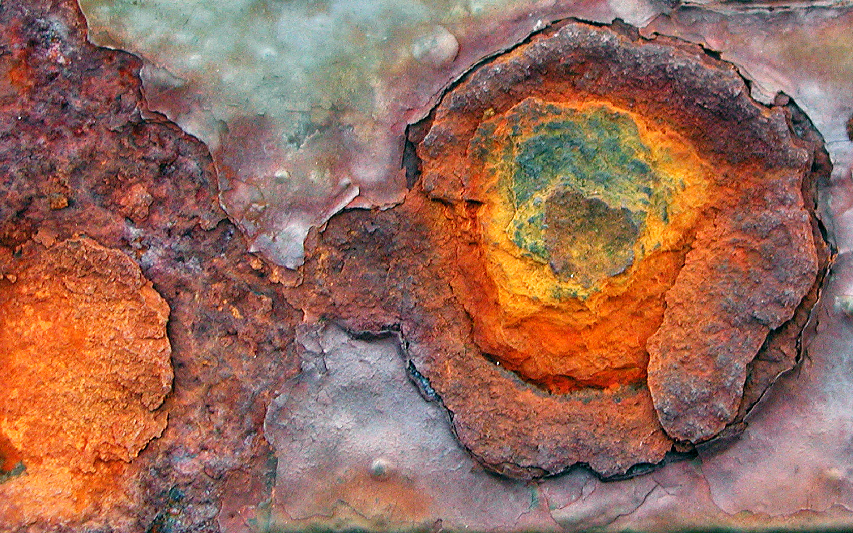
A vas korróziója

Slide 5
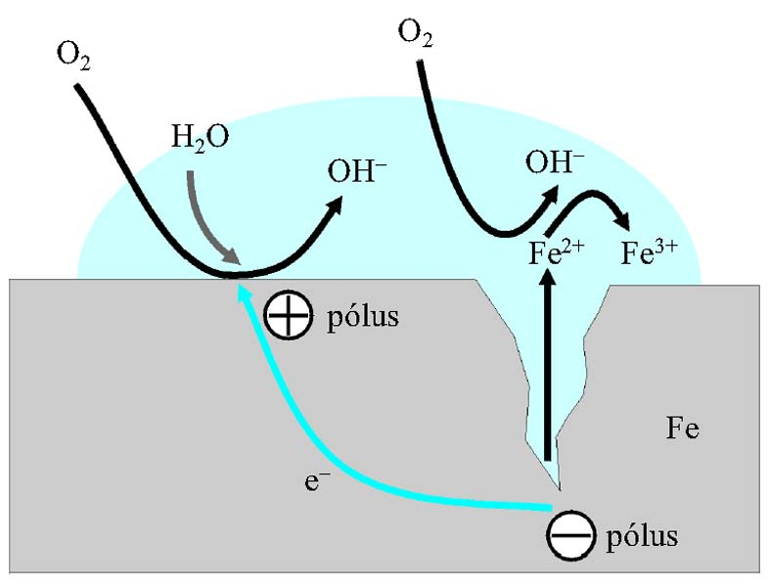

Slide 6
Reakciók
A vas lead két elektront (az oxigén hatására oxidálódik):
Fe = Fe²⁺ + 2 e⁻
A levegő oxigénje felveszi a vas által leadott elektronokat
és vízfelvétellel hidroxidionná redukálódik:
O₂ + 2 H₂O + 4 e⁻ = 4 OH⁻
Az így keletkezett Fe²⁺, illetve OH⁻ ionok csapadékot
képeznek:
Fe²⁺ + 2 OH⁻ = Fe(OH)₂
A csapadék a levegőn rövidesen rozsdává oxidálódik
4 Fe(OH)₂ + O₂ = 2 Fe₂O₃·H₂O + 2 H₂O

Slide 7


Slide 8
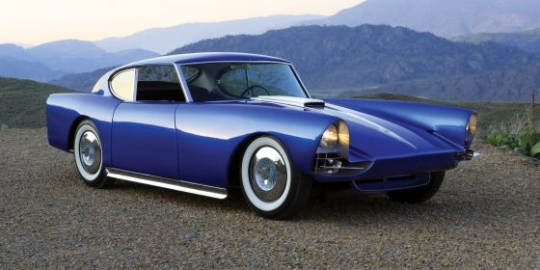
Passzív védelem
Indifferens anyagokkal való bevonás, pl.:
- festék
- króm/nikkel
Festés
Krómozás
Probléma: Sérülés esetén a korrózió megindul.

Slide 9
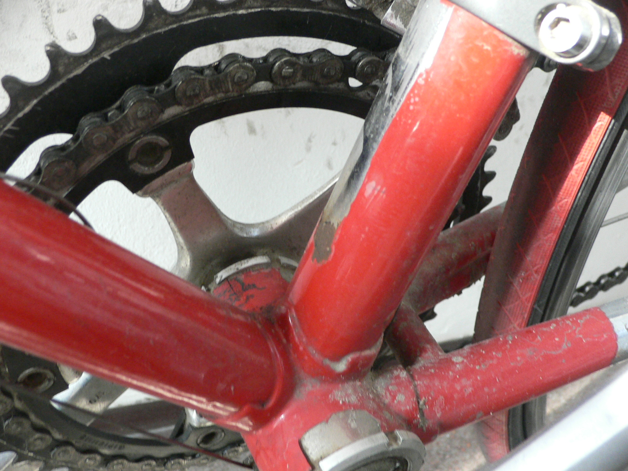
Azonban van olyan megoldás is, ami
a védőréteg sérülése esetén is megvédi a védendő fémet.

Slide 10

Aktív védelem
A védendő fémnél aktívabb fémmel
kell bevonni a védendő fémet.
Pl:
a Zn²⁺/Zn rendszer standard potenciálja: -0,76 V
a Fe³⁺/Fe standard potenciálja: -0,44 V.
Ezért ha cinkkel vonjuk be a fémet, a cink fog
előbb korrodálódni (fémion formájában oldatba menni).

Slide 11
Magyarázat
Ha A fém kapcsolatba kerül egy B fémmel,
és ε°(B/B^{z+}) < ε°(A/A^{n+}), akkor
a B fém korrodálódik (oxidálódik),
még akkor is ha a B fém
nem fedi teljesen az A fémet.
Mert...
a fémek között kitűnő az
elektronvezetés,
így a B fémen keletkező
elektrontöbblet át tud kerülni az
A fém felületére.
Helyi elem!
e-
B
e-
e-
e-
e-
A
e-
e-
Példák: Vasból készült ereszcsatornák cinkbevonata, valamint a talajban lévő vas és acél kőolaj-, ill. földgázvezetékek és a tengerbe merülő acél hajótestek korrózióvédelme cinkdarabokkal.

Slide 12

Kísérlet
a) 2 mol/dm³ koncentrációjú sósavoldatba cinklemezt
és rézlemezt teszünk.
Tapasztalat: A cinklemez felületén buborékok képződnek,
a rézlemez felületén pedig nincs változás.
b) Az oldatban lévő cinklemezt és rézlemezt egymásra tesszük.
Tapasztalat: A buborékképződés sokkal intenzívebb, és a rézlemez felületén is folyik.
Magyarázat?
Kérdés: Miért passzív védelem a krómozás?

Slide 13
Köszönöm a figyelmet!

